Slide 1
逆向工程分析技术
鲁宏伟 luhw@hust.edu.cn

Slide 2
教学安排
本课程课堂讲授24学时，实验内容8学时。
成绩计算方法
平时成绩（30%）：课堂练习，主要内容围绕上一次课堂内容
测验成绩（60%）：现场签到，测试题目主要为客观题
实验报告（10%）：结合具体实例撰写简要的实验报告
比例可能会根据情况进行一些调整

Slide 3
软件逆向分析基础
第一章
本章简要介绍逆向分析的必要性；软件逆向分析的目的；软件逆向分析的法律风险

Slide 4

Ada • Lovelace
阿达·奥古斯塔，1815年生于伦敦，19世纪诗人拜伦的女儿，数学家。穿孔机程序创始人，建立了循环和子程序概念。为计算程序拟定“算法”，写作的第一份“程序设计流程图”，被珍视为“第一个给计算机写程序的人”。
阿达早逝，年仅36岁。在1843年发表的一篇论文里，阿达认为机器今后有可能被用来创作复杂的音乐、制图和在科学研究中运用，这在当时确是十分大胆的预见。以现在的观点看，阿达首先为计算拟定了“算法”，然后写作了一份“程序设计流程图”。
为了纪念阿达·奥古斯塔对现代电脑与软件工程所产生的重大影响，美国国防部将耗费巨资、历时近20年研制成功的高级程序语言命名为Ada语言，它被公认为是第四代计算机语言的主要代表。

Slide 5
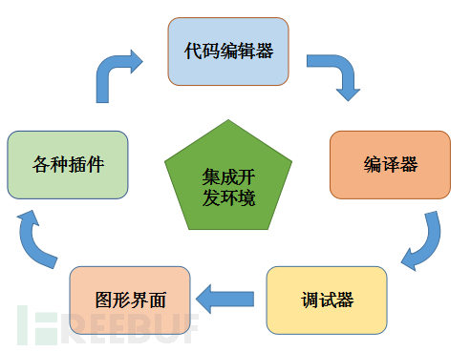
正向 • 逆向
传统的软件工程是从计算机的功能需求出发，将高层抽象的逻辑结构和设计思想通过计划和开发，生产出可实际运行的计算机软件，这个过程称为软件的“正向工程”。
从可运行的程序系统出发，运用解密、反汇编、系统分析以及程序理解等多种计算机技术，对软件的结构、流程、算法和代码等进行逆向拆解和分析，推导出软件产品的源代码、设计原理、结构、算法、处理过程、运行方法及相关文档等的过程，称为软件的“逆向工程”(Software Reverse Engineering)，又称软件“反向工程”

Slide 6
初识软件逆向

Slide 7
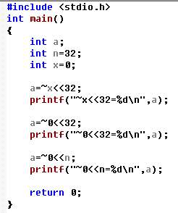
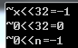
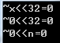
示例1-一段简单的程序
Win32 Debug模式下的结果：
Win32 Release模式下的结果：

Slide 8
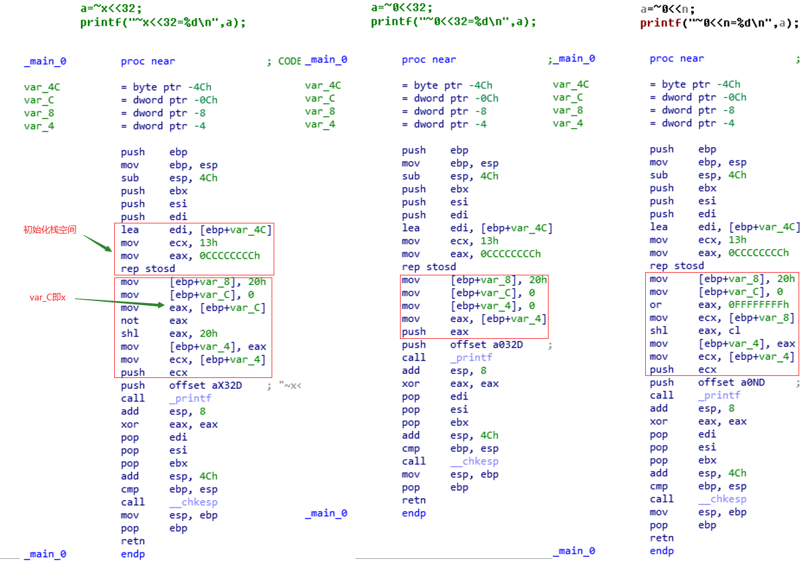

Slide 9
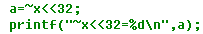
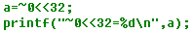
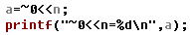
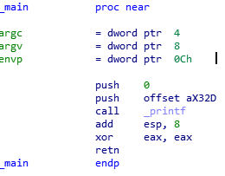
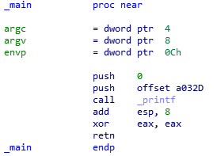
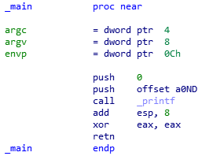

Slide 10
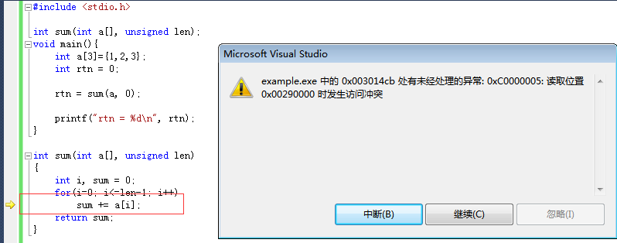
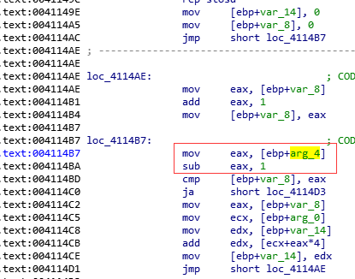
示例2-一段简单的程序
vs2010-debug模式编译运行

Slide 11
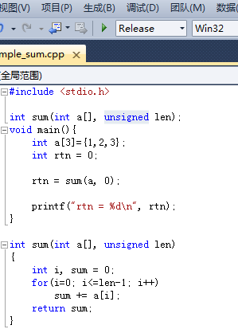
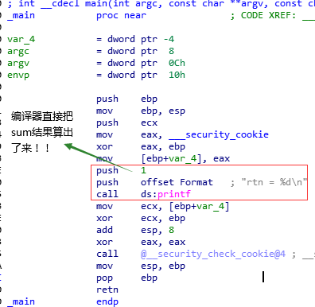
示例2一段简单的程序
vs2010-release模式编译运行: rtn=1

Slide 12
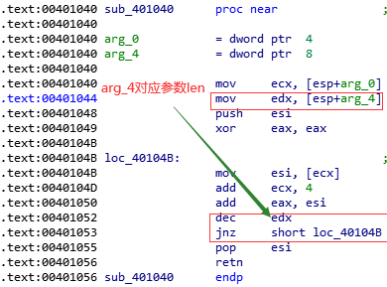
示例2一段简单的程序
vc6-release模式编译运行: 程序出错！

Slide 13
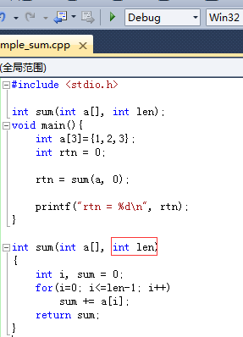
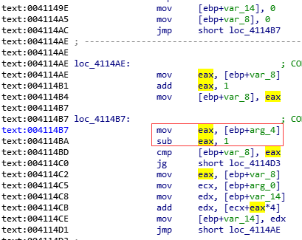
示例2一段简单的程序
vs2010-debug模式编译运行: rtn=0

Slide 14
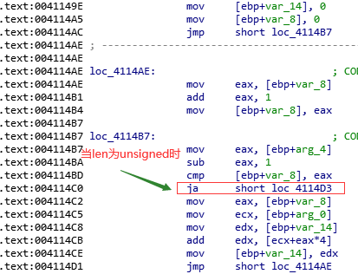
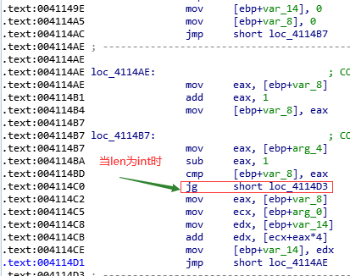
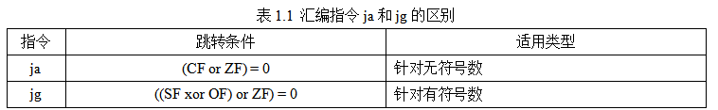
示例2一段简单的程序

Slide 15
软件逆向的目的

Slide 16
与软件相关的应用
逆向与信息安全在诸多不同方面存在着联系。例如，逆向已经被广泛应用于加密研究——研究人员通过逆向一个已加密的产品，评价该产品提供的安全等级。
逆向也大量地被应用在对恶意软件的分析，而且恶意软件的开发者和那些提供对抗恶意软件的人都会使用它。
逆向在软件破解者中很流行，他们利用逆向来分析并最终破解不同的拷贝保护方案，尽管这种工作可能会涉及到法律问题

Slide 17
与软件相关的应用-恶意软件
逆向被广泛应用于恶意软件链的两端。
恶意软件的开发者往往利用逆向的方法定位操作系统和其他软件中的漏洞，然后利用这些漏洞穿透系统的防御层并实施感染——这通常发生在互联网上。除了感染系统之外，不法分子还会使用逆向技术定位软件的漏洞，恶意软件利用这些漏洞就能够读取敏感信息，甚至完全控制这个系统。
在恶意软件链的另一端，防病毒软件的开发者解剖并分析他们掌握的每一个恶意程序。他们使用逆向技术跟踪恶意程序的每个步骤，并评估其可能产生的破坏、预期的感染率。

Slide 18
与软件相关的应用-加密算法
随着大众安全意识的提升，绝大多数网络应用软件会对传输的数据进行加密处理。
一些应用会直接采用固定的密钥，并将密钥通过一定的形式保存在代码中。这种情况下，通过对软件的逆向，很容易获取嵌入在软件代码中的加解密密钥，从而使得数据的安全性无法得到保障。
而对于私有加密算法，通过逆向，即便不能完全理解算法的基本原理，但有可能获取核心代码，从而完成对密文数据的还原。

Slide 19
与软件相关的应用-数字化权限管理
数字化信息具有令人难以置信的传播速度。这样的信息很容易到处传播，很容易被复制。这种传播性意味着，一旦受版权保护的内容到了消费者手中，由于它们如此容易被传播和复制，盗版几乎变成了普遍的行为。
一般而言，软件公司通过在软件中嵌入拷贝保护技术来应对盗版。拷贝保护技术是嵌入在供应商的软件产品之上的附加软件部分，用来阻止或者限制用户拷贝这个程序。
近几年，由于数字化媒体已成为现实，故媒体内容的提供商们已经开发出或者获得了相应的技术来控制诸如音乐、电影等内容的发布。这些技术统称为数字权限管理（digital rights management，DRM）技术。

Slide 20
与软件相关的应用-数字化权限管理
DRM技术在概念上和传统的软件拷贝保护技术非常类似。区别在于软件所要保护的事物是主动的或“智能的”，它能够决定是否要使自己变得可用。
数字媒体则是一种通常被其他程序播放或阅读的被动元素，这使得控制或限制其使用变得更为困难。
由于软件破解者在试图破解DRM技术时，按照惯例会使用逆向工程技术，所以这个话题与逆向工程有着密切的联系。其原因是，要破解DRM技术，就必须了解它是如何工作的。通过使用逆向技术，软件破解者可以了解DRM技术的内部秘密，找到使保护措施无效而对程序进行可能的最简单的修改。

Slide 21
与软件相关的应用-审核程序的二进制代码
对于开放源码软件而言，给用户提供对程序源码的访问权，这意味着可以尽早发现程序中的某些弱点和安全漏洞，通常都是在被恶意软件利用之前发现的。
对于得不到源代码的商业软件，逆向成为查找其安全漏洞的一种可行的（当然是有限制的）方法。
当然，逆向工程不可能把这些商业软件变成像开放源码软件那样既可访问又可读，但是有效的逆向技巧能够让我们浏览这些软件的代码并评估它所造成的安全风险。

Slide 22
软件开发中的逆向
逆向对软件开发人员来说有着令人难以置信的用途。
例如，软件开发人员可以利用逆向技术发掘如何实现与没有文档的或只有部分文档的软件的互操作。
另外，逆向可以用来确定诸如代码库甚至于操作系统这样的第三方代码的质量。
最后，为了提高软件开发的技术，有时也以利用逆向技术从竞争方的产品中提取有价值的信息。

Slide 23
软件开发中的逆向-实现与已有软件的互操作性
数据共享是很多软件之间需要解决的一个问题，在开发软件过程中，常常会面临着与已有软件之间的接口共享的问题。
当使用已有的软件库或操作系统的 API时，我们通常都面临缺乏足够文档的窘境。不管软件库的供应商为了确保在文档中覆盖了所有可能的情况花费了多大的精力，用户总是会发现自己被一些尚未解答的问题抓耳挠腮。大多数开发人员会坚持不懈地尝试着解决问题，或者要求供应商提供答案。
另一方面，那些拥有逆向技术的开发人员会发现应对这种情况是十分容易的。利用逆向可以在很短的时间内、付出非常小的代价来解决这些问题。

Slide 24
软件开发中的逆向-开发竞争软件
到目前为止，开发竞争软件仍然是逆向工程在大多数行业中最主要的应用目的之一。
软件比任何产品都复杂，因此为了开发出一个竞争产品而对整个软件进行逆向是没有任何意义的。
一般来说，白手起家设计和开发产品，或者只是简单地允许使用第三方开发的比较复杂的组件的条件下进行产品设计和开发，都要比借助于逆向工程方法进行开发容易得多。在软件行业，即便竞争者拥有一项未获得专利的技术，也绝不值得对整个产品进行逆向工程。
但是对高度复杂或者特殊的组件来说可以进行逆向，并在新的产品中重新实现它们，可能是一种比较明智的选择。

Slide 25
软件开发中的逆向-软件再工程
软件再工程是指在现有系统基础上，修改系统并组装成新的形式。
目前运行的许多系统由于某些原因，例如其运行环境已改变，或者是根据业务的需要对其功能要进行调整，导致它们必须进行演化才能继续使用。这些系统在经历多年运行之后，包含了众多的知识，包括系统需求、设计决策和业务规则等，通过软件逆向工程将这些软件系统转化为易演化系统，是充分有效地利用这些有用资产的良好途径。
软件逆向工程可以从现有系统的程序源代码出发，导出切实可用的信息。

Slide 26
软件开发中的逆向-软件再工程
在已发布的软件中，许多优秀软件生产厂家出于技术保护等原因没有向用户开放源代码或者不提供源代码，需要用户自己去恢复，此时对软件进行逆向工程研究是最好的方法。
现今的商业社会把软件科学纳入一种相对封闭的范畴，为了追求利润，一些软件业的霸主试图进行知识的垄断，其直接体现就是鼓励普通用户和大多数程序员把软件看成“黑箱”，不必关心软件的运行机制，把软件的生产变成类似车间加工的一道道流程，却隔断了人们深入研究软件科学的通路。
而作为开放源代码的前期工程，软件逆向工程对整个开放源代码工程有着至关重要的作用。

Slide 27
软件开发中的逆向-评估软件质量
正如可以通过审核程序的二进制代码来评估其安全性和漏洞一样，也可以对程序的二进制代码进行尝试取样检测来评估在程序中所使用的编码实现的整体质量。
这两者要求非常相似：开放源码软件是一本打开的书，它允许其使用者在接受它之前先进行质量评估。那些不发布其软件源码的软件供应商基本上都要求消费者“信任他们”。

Slide 28
软件开发中的逆向-评估软件质量
大型企业已经对诸如操作系统这类关键软件产品提出了明确的要求; 拥有访问源代码的权力。Microsoft曾宣布，对于购买超过1000套的大客户，出于评估的目的，可以获得 Windows 源代码的访问权。
对于那些因缺乏购买力而无法获得产品源码访问权的客户，只能相信企业对于产品质量的承诺，或者求助于逆向技术。
此外，逆向所能提供的关于产品代码质量及其整体可靠性的信息绝没有通过阅读源码获得的信息多，但是它所提供的信息已经足够丰富了。
这里并不需要特殊的技术。一旦你适应了逆向工作，可以快速地检查二进制代码，就可以利用这种能力去测试和评估代码的质量。

Slide 29
中国实战化白帽人才能力白皮书

Slide 30
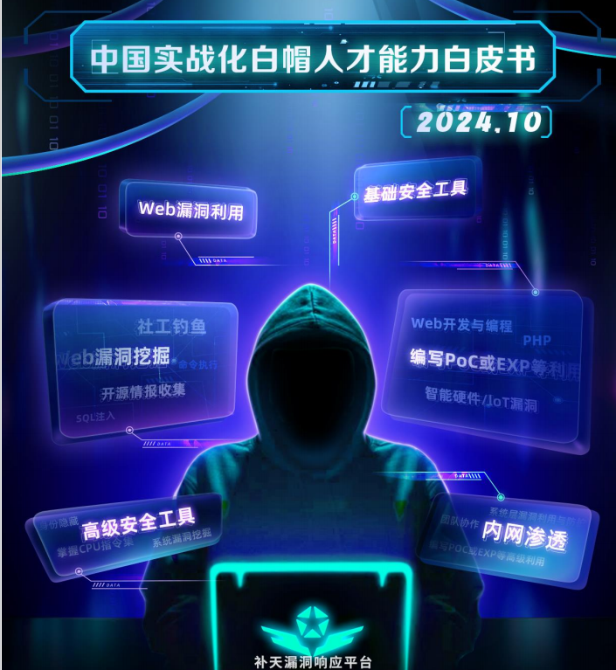

Slide 31
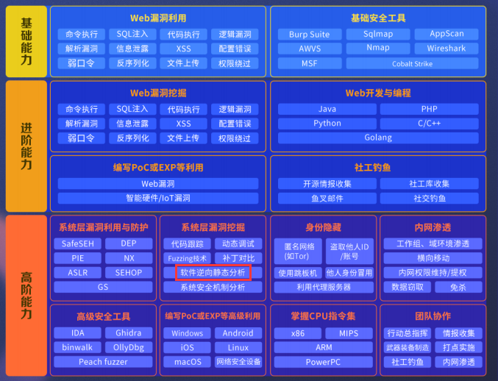
实战化白帽人才能力需求图谱

Slide 32
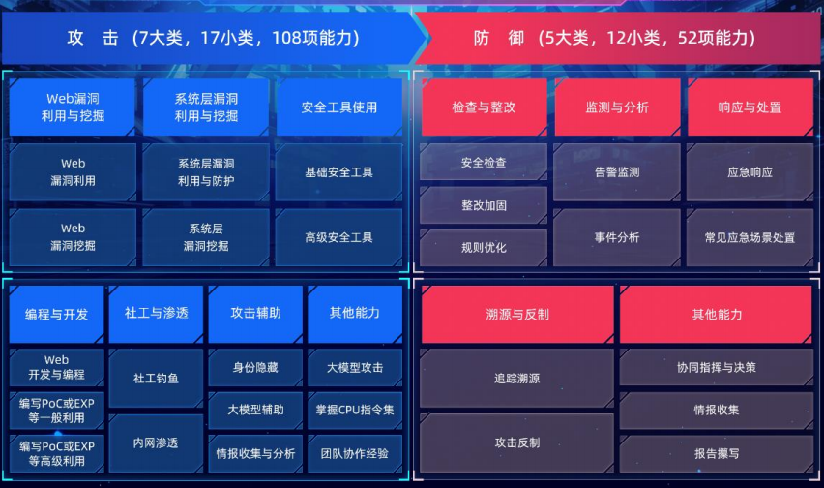
实战化白帽人才能力需求图谱

Slide 33
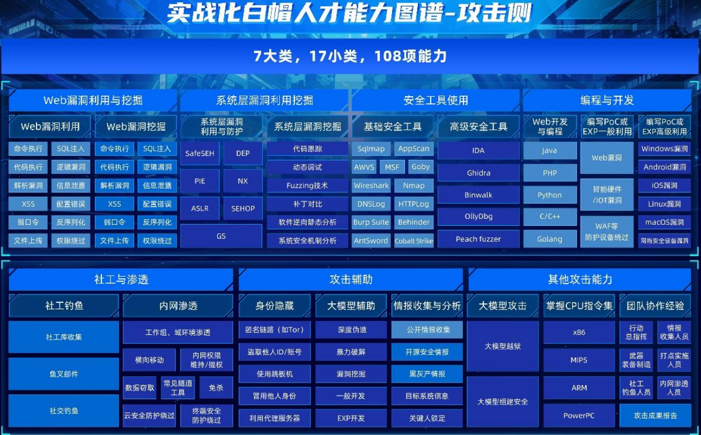
实战化白帽人才能力需求图谱

Slide 34
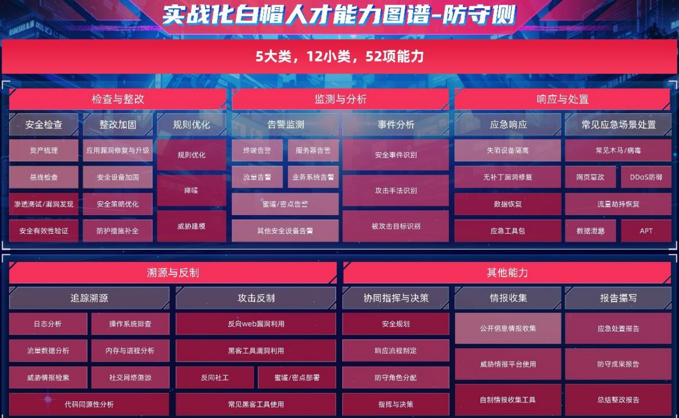
实战化白帽人才能力需求图谱

Slide 35
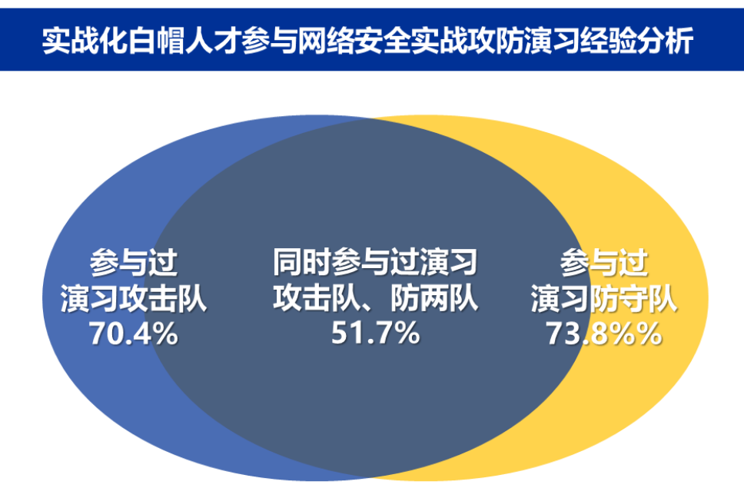

Slide 36
实战化白帽人才概况
从行业分布来看，36.3%的白帽子来自于安全企业，34.9%的白帽子仍是学生，7.1%的白帽子来自政府机构事业单位。
从年龄分布来看，近半数的白帽子年龄在22岁及以下；35.7%的白帽子年龄在23-27岁。从学历来看，本科及以下学历超过9成。其中，本科学历占比36.3%，本科在读占比21.9%，还有24.5%的白帽子为大专学历。
从从业时间来看，进入安全行业1-3年的白帽子最多，占比51.2%；其次为拥有4-6年安全从业经验的白帽子，占比21.2%。
2020年实战化白帽人才基础能力中，平均每个白帽子掌握4个Web漏洞利用方式；会使用6个安全工具。

Slide 37
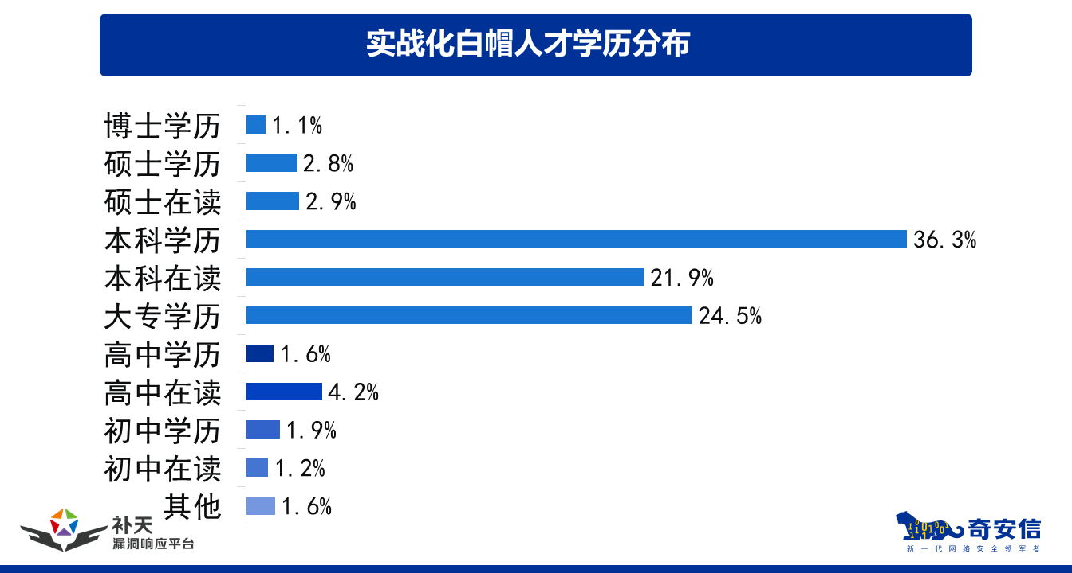
实战化白帽人才学历分布

Slide 38
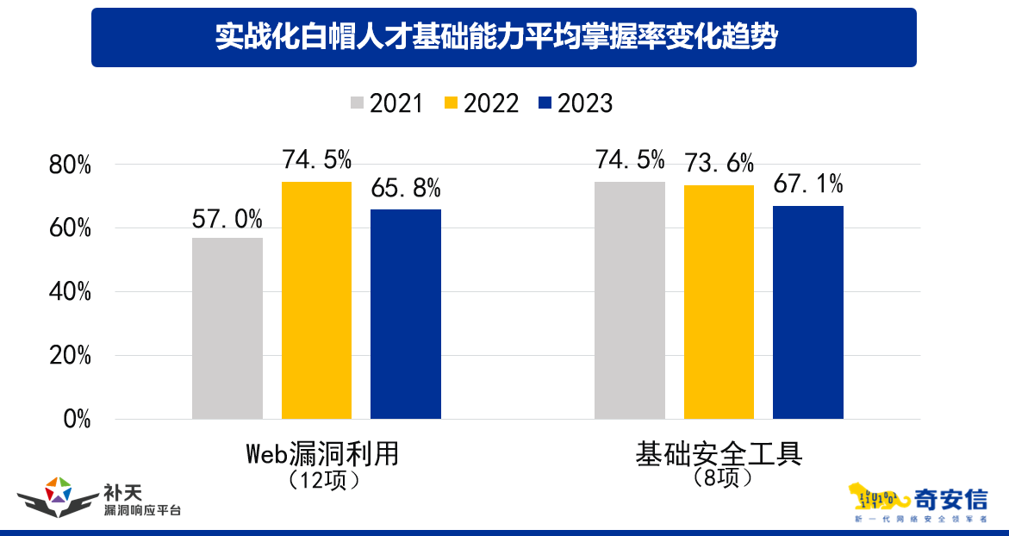
实战化白帽人才概况

Slide 39
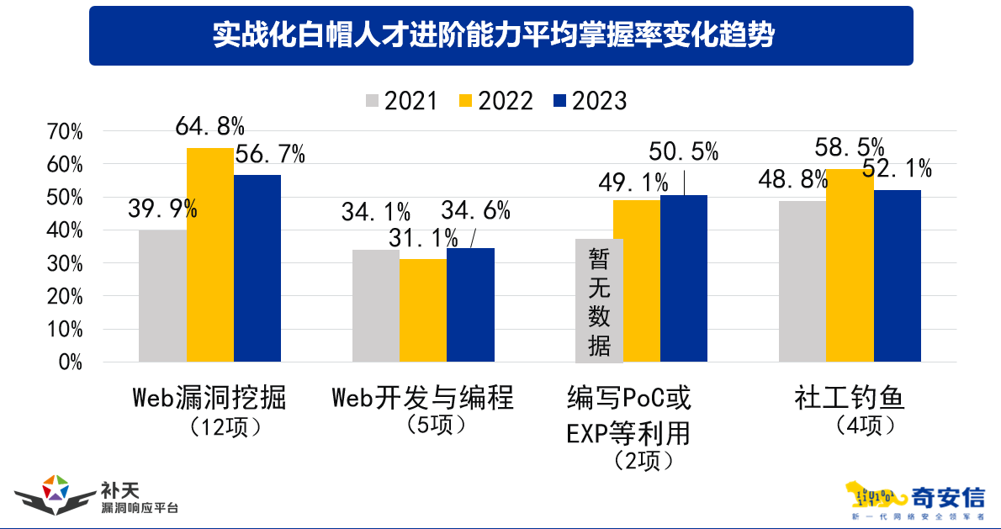

Slide 40
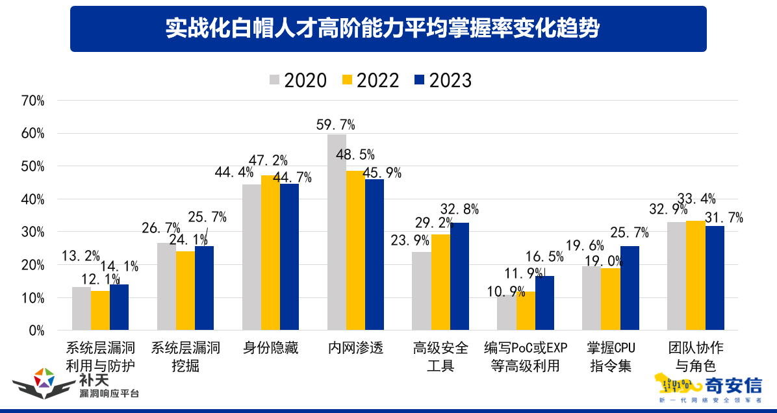

Slide 41
实战化能力与传统能力的区别
实战化白帽人才能力，是指在政企机构实际运行的业务系统、生产系统上进行的实战攻防演习过程中，作为攻击方的白帽子所需要具备各种攻防能力的集合。
由于实战攻防演习是对真实黑客攻防过程进行模拟和再现，因此也要求白帽子在攻击过程中所使用的战术手法能够达到、甚至超过黑产组织或APT组织的攻击水平。
与传统的挖洞型白帽人才能力要求不同，实战化能力要求白帽子具备在真实的业务系统上，综合利用各种技术和非技术手段，进行动态实战攻防的能力。

Slide 42
实战化能力与传统能力的区别
针对业务系统，而非IT系统
传统的或一般的白帽子挖洞工作，主要都是针对各类IT信息系统本身或系统中的设备、协议等，如各类Web系统、操作系统、PC终端、IoT设备、工控设备协议、区块链协议等等。而实战攻防演习工作的核心目标，是发现和解决由网络安全问题引发的业务安全及生产安全问题，攻击过程也是针对实际运行中的业务系统或生产设备。
此外，传统的挖洞工作主要关注的是对单一系统的单点突破，实战攻防演习更多关注的则是多个系统并存的复杂体系，关注的是复杂体系在运行、管理过程中存在的安全隐患。对于多数大中型政企机构来说，内部存在几十个，甚至上百个不同的信息化系统的情况是非常普遍的。

Slide 43
实战化能力与传统能力的区别
挖洞只是辅助，攻击必须有效
单纯的挖洞工作，一般只需证明漏洞的存在，提交漏洞报告即可。但在实战化的业务环境中，存在漏洞不等于能够实现有效的攻击。
一方面，这是因为漏洞的实际触发可能依赖于诸多条件，这些条件在实际的业务环境中未必存在；
另一方面，即便漏洞是有效的，但如果攻击者只能实现单点突破，而无法达到预设的最终目标，同样不能完成有效的攻击

Slide 44
实战化能力与传统能力的区别
攻击是个过程，允许社工方法
对单一漏洞进行挖掘和利用，往往只能实现某个局部的技术目标。但事实上，在绝大多数的实战攻防演习过程中，攻击方需要连续突破多个外围系统或关联系统，才能最终达到计划中的攻击目标。也就是说，攻击者需要掌握一系列的漏洞，并能够对机构内部的IT架构、运行管理机制进行有效分析，才有可能找到有效的攻击路径，实现实战攻防演习环境下的有效攻击。事实上，在实战攻防演习过程中，攻击方可能需要连续数日，多人协作才能完成一整套攻击。
此外，一般的漏洞挖掘或渗透测试，是不允许使用社会工程学方法的。但在实战化环境下，社会工程学是必不可少的攻击手法，因为真实的攻击者一定会使用这项技能。事实上，以人为突破口，往往是实战攻防演习中攻击队的优先选择

Slide 45
实战化能力与传统能力的区别
动态攻防环境，有人运行值守
单纯的漏洞挖掘工作一般不需要考虑攻防过程，也就是不需要考虑防守方的参与。但在实战攻防演习过程，防守方实际上是有专业团队在进行安全运行维护和24小时值守工作的。攻击方一旦开始行动，就有可能被防守方发觉。而防守方一旦发现入侵行为，也会采取各种反制措施、诱捕行动，以及攻击溯源。
所以，实战化能力就要求白帽子必须掌握一定的身份隐藏技能，诸如匿名网络、免杀技术、权限维持等各种安全对抗技术

Slide 46
如何成为一个白帽

Slide 47
如何成为一个白帽--找好方向
方向有什么用？决定了你在碰到一门新知识时，是好好研究它还是随意了解下甚至不管它。
从能力本源讲，漏洞挖掘是白帽的基础能力。
衍生出来，白帽一般可以选择三个技术方向成长：
漏洞挖掘专业方向的深度能力
漏洞挖掘跨越领域的横向能力
从攻击方转向防御

Slide 48
如何成为一个白帽--找好方向
漏洞挖掘专业方向的深度能力
不管是web还是IoT，不管是java还是php，你若能研究透，对相关内容滚瓜烂熟，成为专家
其中需要有对代码能力的熟练掌握，也需要对官方文档的详细解读，大多数漏洞不是靠fuzzy出来的，而是懂安全的人在阅读文档过程中发现了设计的缺陷，多掌握几个你就有核武器了

Slide 49
如何成为一个白帽--找好方向
挖掘跨越领域的横向能力
web做多了总会碰到一些App项目，有时也会碰到IoT项目，神挡杀神，见招拆招，都研究一遍之后你发现没有攻不破的系统，只有你还没开始研究的漏洞
跨领域往往会有普遍浅尝则止的问题，建议无论挖什么方向，都往那些能评成高危级别的漏洞看

Slide 50
如何成为一个白帽--找好方向
从攻击方转向防御
有时候你会发现有些人根本不懂漏洞，你让他修个XSS，他屏蔽了alert参数。
如果作为防御方，有时你需要把队友的能力尽量低估，而对自己的要求无限放高，这个漏洞若你来修补应该是怎样，安全开发生命周期又该学些什么、做些什么，研究多了你就是企业安全防御专家，大多数企业非常需要这样的角色

Slide 51
如何成为一个白帽--找对方法
方法是路径，决定了你用什么方式成长。技术成长的方式很多，但总的来说都是在积累新的方法、经验，总不能挖洞半年还是只会用那几个XSS的PoC试来试去
成长三要素：学习，实践，思考。
成长的几个路径：
实战成长
潜心学习
经验的工具化

Slide 52
如何成为一个白帽--找对方法
实战成长
找有授权的项目做，SRC（安全响应中心）的漏洞悬赏、乙方公司的服务项目、众测平台的项目、以及海外平台的项目
不要做私人的项目，防止未授权，做更多新的授权项目或者挖SRC新的域名，碰到无法解决的问题要想办法解决掉，卡住了寻找探索新的思路去使用扩展，有一个非常有效的办法就是去看那些公开的漏洞，如何挖的，背后的漏洞原理是什么，寻找的过程是怎样

Slide 53
如何成为一个白帽--找对方法
潜心学习
网络书籍和文章很多，各种大会的PPT更是满天飞，就像是找一本5000页的书花一段时间消化它，再做个实验实现它
若有一个老师设立一个一个问题去让你研究解决，提高得更快一些，现在的很多CTF也是这样的路线，只不过有些低质量的CTF题目纯粹是脑筋急转弯的体力活
很多人用闭关一段时间再出来实战，再闭关再实战的方式，很不错

Slide 54
如何成为一个白帽--找对方法
经验的工具化
让自己的字典更加强大，让PoC集更多，让信息收集和利用的过程更加简易，让原来10分钟的事情现在10秒完成
网络安全发展这么多年，真正能称之为新的突破的知识，更新频次是非常低的，但是把所有现有的经验沉淀下来非常不容易，成型的Metasploit神器对你来说已经够用，但有些人还会在上面封装一层，对它进行优化，让工具更便捷、让渗透更高效
不管你擅长C、PHP、Python或者是Java，都需要思考工具化
Notes:
POC测试，即Proof of Concept，是业界流行的针对客户具体应用的验证性测试，根据用户对采用系统提出的性能要求和扩展需求的指标，在选用服务器上进行真实数据的运行，对承载用户数据量和运行时间进行实际测算，并根据用户未来业务扩展的需求加大数据量以验证系统和平台的承载能力和性能变化。
Metasploit是一款开源的安全漏洞检测工具，可以帮助安全和IT专业人士识别安全性问题，验证漏洞的缓解措施，并管理专家驱动的安全性进行评估，提供真正的安全风险情报。这些功能包括智能开发，代码审计，Web应用程序扫描，社会工程。
Metasploit是一个免费的、可下载的框架，通过它可以很容易地获取、开发并对计算机软件漏洞实施攻击。它本身附带数百个已知软件漏洞的专业级漏洞攻击工具。

Slide 55
如何掌握软件逆向 分析方法

Slide 56
“逆向工程”与“正向工程”确实有很大的不同，它无法像软件开发那样，只要按照软件工程的一套方法，从需求出发就能够完成目标任务，而逆向工程却没有统一的方法，按部就班地达成我们的目标。

Slide 57
目标要明确
开展逆向分析工作，不仅需要熟悉与分析目标相关的各种概念和知识，同时还要能够熟练应用各种工具，所以从总体上讲，是一项难度比较大且考验分析人员意志力的一项工作。
在开展这项工作时，需要有一个明确的目标，这个目标可以是“为了成为逆向技术专家”、“为了发现软件的安全漏洞”、“感兴趣”或者“想成为一个黑客”。

Slide 58
目标要明确
有了明确的目标，才能坚持地学习下去，在遇到困难时，能够持之以恒。还可以根据自己的目标，有选择地掌握不同领域的知识和工具，以在一定的时间内达到或者完成逆向分析的任务。
例如，如果仅仅关注Windows或Linux系统中软件的逆向，大可以暂时不去学习移动端逆向需要掌握的知识点，而把主要精力和时间投入到对桌面操作系统、程序结构以及相关工具的理解和运用。

Slide 59
拥有积极的心态
由于逆向分析对象的复杂性，以及在分析过程中涉及到的专业知识过于庞杂，即便是从事逆向工作多年的老手也会碰到各种各样莫名其妙的问题，这个时候保持一个积极的心态就显得非常重要。
事实上，成为一个“逆向工程专家”的过程与我们进行专业学习的过程是类似的。
试想，我们需要用四年的学习才能够完成“信息安全”或“网络空间安全”专业的学习，在这个过程中，需要先学习基础课，然后是专业基础课和专业课，学习了几十门课程，依然感觉很多东西还没有掌握。

Slide 60
拥有积极的心态
逆向知识的积累也需要或短或长的时间。在我们学习这门课程的时候，应该已经学习了多门专业课程，比如语言类的C语言、汇编语言、Java语言和Python语言等，但在分析一些软件时，依然会碰到之前完全没有接触的语言
例如Android程序中，可能会包含一些采用Lua语言开发的脚本，这时候，我们已经拥有了学习其他语言的基础，只要找些资料了解一下，很快就能理解这些初次接触的代码
Notes:
Lua 是一种轻量小巧的脚本语言，用标准C语言编写并以源代码形式开放， 其设计目的是为了嵌入应用程序中，从而为应用程序提供灵活的扩展和定制功能。

Slide 61
感受逆向的乐趣
学习的目的主要是为了掌握知识和解决问题的方法，而在实践中则更多的是为了去解决实际应用中的一些问题。
比如，移动端很多软件会侵害用户个人隐私，在用户不知情的情况下，后台悄悄获取手机用户个人信息，这个时候，可能需要借助逆向分析的手段获取相应的证据，利用我们掌握的方法，拿到了软件获取用户隐私的证据。
再比如，通过分析，发现了某些软件存在安全漏洞。
这样的“成就”多了，自然而然地就会激发我们进一步学习的兴趣。
Notes:
Lua 是一种轻量小巧的脚本语言，用标准C语言编写并以源代码形式开放， 其设计目的是为了嵌入应用程序中，从而为应用程序提供灵活的扩展和定制功能。

Slide 62
学会检索
很多时候，你遇到的问题，别人早已经遇到，而这些问题的答案或许就在网络的某个角落里，一般情况下借助于搜索工具，往往就能找到解决这些问题的方法。但在进行检索时，选择合适的关键词有时候非常重要。可能你会发现，同样的问题，你没有找到答案，别人却可以找到，区别可能就是提出问题的方式。
如果通过检索，依然找不到解决问题的方法（这是经常会发生的事情），找身边的专业人员或者通过网络求助或许能够找到解决问题的方法。
Notes:
Lua 是一种轻量小巧的脚本语言，用标准C语言编写并以源代码形式开放， 其设计目的是为了嵌入应用程序中，从而为应用程序提供灵活的扩展和定制功能。

Slide 63
实践-实践-再实践
学习逆向的过程，其实就是不断地实践的过程。学到的知识再多，如果不去应用或者实践，终究无法变成自己的东西。而对知识的理解和工具的使用也是在不断的实践中加深理解并熟练应用。
美国科学家做了一个实验：把魔方打乱交由一位盲人还原，需要多久能将魔方复原？假设盲人永生且不休息，每秒转动一次，需要一百几十亿年！也就是从宇宙大爆炸到现在，还要再等几十亿年才能完成。而如果每转动一次魔方时，都有人向他反馈一个信息，是接近目的还是远离目的，盲人多久能将魔方还原？答案是两分半钟。这个实验解释了宇宙的秘密--迭代反馈是一种极其强大的宇宙法则。
结合逆向分析的过程，实践-实践-再实践就是不断地迭代反馈过程。
Notes:
Lua 是一种轻量小巧的脚本语言，用标准C语言编写并以源代码形式开放， 其设计目的是为了嵌入应用程序中，从而为应用程序提供灵活的扩展和定制功能。

Slide 64
保持平和的心态
学习逆向的过程，其实就是不断地实践的过程。学到的知识再多，如果不去应用或者实践，终究无法变成自己的东西。而对知识的理解和工具的使用也是在不断的实践中加深理解并熟练应用。
美国科学家做了一个实验：把魔方打乱交由一位盲人还原，需要多久能将魔方复原？假设盲人永生且不休息，每秒转动一次，需要一百几十亿年！也就是从宇宙大爆炸到现在，还要再等几十亿年才能完成。而如果每转动一次魔方时，都有人向他反馈一个信息，是接近目的还是远离目的，盲人多久能将魔方还原？答案是两分半钟。这个实验解释了宇宙的秘密--迭代反馈是一种极其强大的宇宙法则。
结合逆向分析的过程，实践-实践-再实践就是不断地迭代反馈过程。
Notes:
Lua 是一种轻量小巧的脚本语言，用标准C语言编写并以源代码形式开放， 其设计目的是为了嵌入应用程序中，从而为应用程序提供灵活的扩展和定制功能。

Slide 65
实践-实践-再实践
逆向分析技术的初学者最容易犯的毛病是急躁。总想快速出成果，结果学习却不见起色，技术水平也原地踏步。自已究竟还有多少不懂、能不能顺利进行下去，这都让人—头雾水、心烦不已。汇编、Windows内部结构、PE文件格式、API钩取等都不是易学的内容，仅汇编一项就学无止境。此时心浮气躁者，就很容易放弃目标。
事实上，即便是从事很多年逆向分析的专业人员也无法100%地掌握汇编指令并灵活运用。虽然有极少数人会用汇编语言编写程序，但其实大部分人不会，也没必要。即便如此，仍然能学好代码逆向分析。
Notes:
Lua 是一种轻量小巧的脚本语言，用标准C语言编写并以源代码形式开放， 其设计目的是为了嵌入应用程序中，从而为应用程序提供灵活的扩展和定制功能。

Slide 66
实践-实践-再实践
不懂指令就查或者动态跟踪程序弄清楚每一条指令的作用，了解应用程序的行为动作。坚持使用这种方式学习实践几年，相信那个时候会比现在做得更好。重要的是，大多数逆向分析人员刚开始的时候条件都差不多。经过不懈努力，技术水平自然会得到—定提高。
只要有个开始，—定会有收获。一些在大学或者研究生阶段从事了一段时间的学习和时间后，虽然感觉似乎还什么也不会，但到了工作单位后，凭借自己饱满的热情、不懈的努力与钻研，经过一段时间的实践，很多已经成为了公司逆向方面的骨干。
Notes:
Lua 是一种轻量小巧的脚本语言，用标准C语言编写并以源代码形式开放， 其设计目的是为了嵌入应用程序中，从而为应用程序提供灵活的扩展和定制功能。

Slide 67
逆向合法吗？

Slide 68
围绕着逆向工程合法性的争论已经有很多年了。这场争论通常是围绕着逆向工程对整个社会造成了怎样的社会影响和经济影响展开的。当然，估算这种影响主要取决于利用逆向工程做什么。
值得注意的是，我们绝不可能事先准确地预测出某个特定的逆向情景是否合法——这取决于多种因素。通常在将自己投入高风险的逆向项目之前，需要先寻求法律援助。

Slide 69
逆向合法吗？-案例
2001年7月，FBI逮捕了一名俄罗斯的程序员Sklyarov，被控告违反了DMCA（美国数字千禧版权法）。
当 Skyarov在墨西哥的一家称为 ElcomSoft 的软件公司工作时，曾对 Adobe eBook 文件格式做了逆向工程。他利用逆向工程收集的信息创建了一个称为 AdvancedeBook Processor 的程序，这个程序能破解这种eBook文件（这些文件实际上是加密的.pdf文件，用来发布受版权保护的资料），这样这些文件就可以用任意的PDF阅读器阅读了。这种破解意味着原先关于浏览、打印或拷贝eBook 文件的限制都被绕过去了，这些文件也就变成了不受保护的了。
Adobe提出了一份控诉，声称开发和散播Advanced eBook Processor违反了DMCA，ElcomSoft和Sklyarov都应由政府提出诉讼。最终，ElcomSoft和 Sklyarov 都被宣告无罪，因为陪审团认为开发人员最初就没有意识到自己行为实际上是非法的。

Slide 70
软件逆向的合法性
合法与非法的边界在哪里
可以规避的例外
软件逆向与版权之争
漏洞发布和利用
互操作性、软件兼容性等
软件许可级服务协议
开发竞争产品
漏洞利用与盗窃罪

Slide 71
可以规避的例外
互操作性、软件兼容性
加密研究、安全测试

Slide 72
可以规避的例外--互操作性
在为了与有疑问的软件产品进行互操作的情况下，逆向技术是允许使用的。例如，如果某个程序出于拷贝保护的目的而加了密，如果这个程序有问题，而逆向或破解是仅有的与其进行互操作的方式，软件开发人员就可以破解这个程序。
互操作性是指能够两个程序之间的相互通信，这绝不是一项简单的任务。即便是由同一组人开发的单个产品，在尝试实现与独立的组件互操作时，也常常会引发接口问题。当软件开发人员想要开发能与另外一个公司开发的组件通信的软件时，另一方必须暴露足够多的接口信息。
当用于实现互操作性时，逆向工程简化了新技术的开发，显然，这有利于社会的进步。

Slide 73
可以规避的例外--软件兼容性
软件存在看开源软件和闭源软件两种形式。
开源软件就是公开软件源代码，而闭源软件则反之，绝大多数的软件产商都是以闭源方式许可软件使用权，把软件源代码作为商业秘密保护。
逆向工程是软件兼容性的重要手段。可以说，绝大多数的兼容性在源代码不公开的前提下，只能通过逆向工程以寻求源代码，了解软件的技术特性。这就产生了所谓程序兼容性逆向工程，即指逆向工程是以兼容某程序为主要目的，如某软件原本只能在Windows操作系统上使用，通过兼容性处理之后，能够在 Linux操作系统上使用；WPS办公软件能够兼容微软的办公软件。

Slide 74
可以规避的例外--软件兼容性
2013年我国发布的《计算机软件保护条例》第17 条明确规定：“为了学习和研究软件内含的设计思想和原理，通过安装、显示、传输或者存储软件等方式使用软件的，可以不经软件著作权人许可，不向其支付报酬。”从该规定的字面意思看，安装、显示、传输或者存储等方式并未包含“反向工程”这种方式。
但是，细究条例出台时的立法目的可知，设定对软件著作权的限制和例外是为了鼓励社会公众对软件的设计思想和原理等不受版权保护的部分加以研究，以促进技术的发展和进步。
从软件行业的研究现状看，程序兼容性逆向工程是对软件原理、思想和功能进行研究的必要手段，若对作者的复制权不加以限制，那么对于整个软件技术的发展和创新十分不利。但是，从实际操作而言，程序兼容性逆向工程是学习和研究软件原理、思想和功能的必备方法之一，如果排除了这种方法，那么该条款的立法目的将大打折扣。

Slide 75
可以规避的例外
加密研究
它只允许研究加密技术的人员规避加密产品中的版权保护技术。只有当保护技术妨碍了对加密技术的评估时，才允许使用规避手段。
安全测试
为了评估或提高计算机系统的安全性，人们可以逆向和破解版权保护软件。
教育机构和公共图书馆
在购买之前出于对受版权保护作品评估的目的，这些机构可以规避版权保护技术。

Slide 76
软件逆向与版权之争
软件许可级服务协议

Slide 77
当利用逆向工程开发竞争产品时，情况就变得有些复杂。为了理解这一点，我们先来摘抄一段某公司（标记为“xx”）软件“软件许可级服务协议”中的部分内容。
8.2.2 软件使用 除非法律法规允许或xx书面许可，您不得从事下列行为： （1）删除本软件及其副本上关于著作权的信息。 （2）对本软件进行反向工程、反向汇编、反向编译，或者以其他方式尝试发现本软件的源代码。 …… （5）通过修改或伪造软件运行中的指令、数据，增加、删减、变动软件的功能或运行效果，或者将用于上述用途的软件、方法进行运营或向公众传播，无论这些行为是否为商业目的。 （6）通过非xx开发、授权的第三方软件、插件、外挂、系统，登录或使用本软件和/或本服务，或制作、发布、传播上述工具。

Slide 78
当利用逆向工程开发竞争产品时，情况就变得有些复杂。为了理解这一点，我们先来摘抄一段某公司（标记为“xx”）软件“软件许可级服务协议”中的部分内容。
8.3 【法律责任】 8.3.1 您理解并同意：若您违反法律法规、本协议和/或xx其他协议、规则的，xx有权随时单方根据相应情形采取以下一项或多项措施（具体措施以及采取措施的时间长短由xx根据您的违法、违约情节相应情况确定）： （1）对您进行警告。 （2） 限制您使用本软件和/或本服务部分或全部功能。 …… （5） 采取其他合理、合法的措施。 （6） 依法追究您的法律责任。 ……

Slide 79
注意到上述条文中，在“软件使用”部分特别强调了与软件逆向相关的行为可能会被追究法律责任，除非法律法规允许。但哪些“反向工程”属于法律法规允许范围呢？
逆向工程的反对者通常认为逆向阻碍了创新，因为如果这些技术可以通过逆向工程轻易地从竞争对手那里"偷来"的话，那么新技术的开发人员在研究和开发新技术时只会投入极少的激情。
这就给我们带来了一个问题∶什么样的逆向才能构成以开发竞争产品为目的逆向工程?

Slide 80
漏洞发布和利用
利用游戏漏洞赚钱是属于盗窃罪

Slide 81
代码在开发过程中可能会存在一些安全漏洞，特别是涉及到一些商业利益的安全漏洞。
如果借助于逆向工程技术发现了这些漏洞，同时利用这些漏洞获取不当利益，这就很可能涉及到了法律问题。
利用游戏漏洞赚钱是属于盗窃罪，触犯《中华人民共和国刑法》第二百六十四条。
《中华人民共和国刑法》 第二百六十四条【盗窃罪】盗窃公私财物，数额较大的，或者多次盗窃、入户盗窃、携带凶器盗窃、扒窃的，处三年以下有期徒刑、拘役或者管制，并处或者单处罚金。数额巨大或者有其他严重情节的，处三年以上十年以下有期徒刑，并处罚金；数额特别巨大或者有其他特别严重情节的，处十年以上有期徒刑或者无期徒刑，并处罚金或者没收财产。

Slide 82
2009年，一名玩家曾通过编写外挂程序，篡改《梦幻西游》客户端软件，从而利用游戏漏洞刷取大量游戏币，并将刷取的游戏币置于第三方交易平台出售牟利，非法获利320万元，最后被判刑10年。
《中华人民共和国刑法》 第二百六十四条【盗窃罪】盗窃公私财物，数额较大的，或者多次盗窃、入户盗窃、携带凶器盗窃、扒窃的，处三年以下有期徒刑、拘役或者管制，并处或者单处罚金。数额巨大或者有其他严重情节的，处三年以上十年以下有期徒刑，并处罚金；数额特别巨大或者有其他特别严重情节的，处十年以上有期徒刑或者无期徒刑，并处罚金或者没收财产。

Slide 83
工业和信息化部联合国家互联网信息办公室及公安部印发“网络产品安全漏洞管理规定”的通知（工信部联网安〔2021〕66号）
《网络产品安全漏洞管理规定》自2021年9月1日起施行 …… 第四条 任何组织或者个人不得利用网络产品安全漏洞从事危害网络安全的活动，不得非法收集、出售、发布网络产品安全漏洞信息；明知他人利用网络产品安全漏洞从事危害网络安全的活动的，不得为其提供技术支持、广告推广、支付结算等帮助。

Slide 84
工业和信息化部联合国家互联网信息办公室及公安部印发“网络产品安全漏洞管理规定”的通知（工信部联网安〔2021〕66号）
《网络产品安全漏洞管理规定》自2021年9月1日起施行 …… 第九条 从事网络产品安全漏洞发现、收集的组织或者个人通过网络平台、媒体、会议、竞赛等方式向社会发布网络产品安全漏洞信息的，应当遵循必要、真实、客观以及有利于防范网络安全风险的原则，并遵守以下规定： （一）不得在网络产品提供者提供网络产品安全漏洞修补措施之前发布漏洞信息；认为有必要提前发布的，应当与相关网络产品提供者共同评估协商，并向工业和信息化部、公安部报告，由工业和信息化部、公安部组织评估后进行发布。 （二）不得发布网络运营者在用的网络、信息系统及其设备存在安全漏洞的细节情况。 （三）不得刻意夸大网络产品安全漏洞的危害和风险，不得利用网络产品安全漏洞信息实施恶意炒作或者进行诈骗、敲诈勒索等违法犯罪活动。

Slide 85
工业和信息化部联合国家互联网信息办公室及公安部印发“网络产品安全漏洞管理规定”的通知（工信部联网安〔2021〕66号）
《网络产品安全漏洞管理规定》自2021年9月1日起施行 （四）不得发布或者提供专门用于利用网络产品安全漏洞从事危害网络安全活动的程序和工具。 （五）在发布网络产品安全漏洞时，应当同步发布修补或者防范措施。 （六）在国家举办重大活动期间，未经公安部同意，不得擅自发布网络产品安全漏洞信息。 （七）不得将未公开的网络产品安全漏洞信息向网络产品提供者之外的境外组织或者个人提供。 （八）法律法规的其他相关规定。

